Slide 1
ПОТЕНЦІЙНІ ЕКОЛОГО-ГЕОЛОГІЧНІ НЕБЕЗПЕКИ ТЕРОРИСТИЧНИХ ПОДІЙ НА СХОДІ УКРАЇНИ

Slide 2
ДОНБАС –ЦЕ КРУПНІШИЙ У СВІТІ вуглевидобувний район,
ЗА 200 РОКІВ (Україна): ВИДОБУТО 10 МЛРД ТОН ВУГІЛЛЯ,СТВОРЕНО ДО 8 МЛРД
КУБ.М ГІРНИЧОГО ПРОСТІРУ; ЗРУЙНОВАНО ДО 20 ТИС.КВ.КМ
ЛАНШАФТІВ,ДЕ УСІ СКЛАДОВІ ДОВКІЛЛЯ – ЦЕ ВІДХОДИ

Slide 3
АНОМАЛЬНА ПРИРОДНО-ТЕХНОГЕННА ГЕОСИСТЕМА ДОНБАСУ:
-БІЛЬШЕ 4000 ПОТЕНЦІЙНО-НЕБЕЗПЕЧНИХ ОБ’ЄКТІВ;
- ЗАРАЗ БІЛЬШЕ 300 ДІЮЧИХ ШАХТ, ГІДРАВЛІЧНО ПОВ’ЯЗАНИХ З РИЗИ- КОМ (ІСНУВАЛО 600) ЗАТОПЛЕННЯ;
- ДО 1200 ТЕРИКОНІВ, з ЯКІХ
ДО 300 ГОРЯТЬ;

Slide 4
-1574 ФІЛЬТРУЮЧИХ НАКОПИЧУВА- ЧІВ ІЗ ТОКСИЧНИМИ ТА ЗАБРУДНЕ-
НИМИ СТОКАМИ ПЛОЩЕЮ 102 КМ2;
-800 МЛН.М3/РІК СТОКІВ МІНЕРА- ЛІЗОВАНИХ ШАХТНИХ ВОД;
-ІСНУЄ ДО 59000 КМ ВОДОПРОВ.-
КАНАЛІЗ.-ТЕПЛОМЕРЕЖ З ВТРАТАМИ
ВІД 50-60 ДО 90-100 %%
.

Slide 5
-ЩОРІЧНИЙ ВИКІД ДО 6 МЛРД
М3/РІК ВИБУХОНЕБЕЗПЕЧНИХ ТА ТОКС.ГАЗІВ (МЕТАН,РАДОН);
- 113 ДІЮЧИХ ВОДОЗАБОРІВ
ПІДЗЕМ. ВОД (1.8МЛН.М3/ДОБ.),
В Т.Ч. 48 ЗАБРУДНЕНІ;
- ШАХТА “ЮНКОМ”З ПІДЗЕМНИМ АТОМНИМ ВИБУХОМ(860м);

Slide 6
-ЗАБРУДНЕНИЙ ТОКСИКАНТАМИ ПІДЗЕМНИЙ ПРОСТІР ГОРЛІВ-СЬКОГО ХІМЗАВОДУ;
-ЗАГРОЗА НЕКЕРУЄМОГО ЗАТО-
ПЛЕННЯ МИКІТІВСЬКОГО РТУТНОГО РУДНИКА;
-НАЯВНІСТЬ БІЛЬШЕ 2000 “КОПА-
НОК” ЯК ДЖЕРЕЛ ВИТОКУ ЗАБРУДНЕНЬ.

Slide 7
ДОНБАС- ЦЕ ОДНА ІЗ ВЕЛИКИХ ТА НЕБЕЗПЕЧНИХ ПРИРОДНО-ТЕХНОГЕННИХ ГЕОСИСТЕМ У СВІТІ: -ПЛОЩА ДО 20000 КВ.КМ; -МЕШКАЄ ДО 7 МЛН.ЛЮДЕЙ; -РОЗТАШОВАНО БІЛЬШЕ 4000 ПОТЕНЦ. НЕБЕЗПЕЧ. ОБ’ЄКТІВ

Slide 8
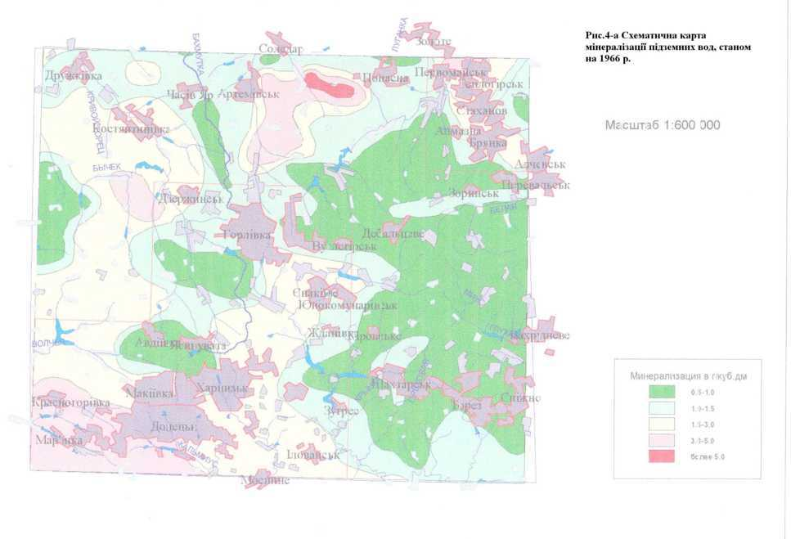

Slide 9
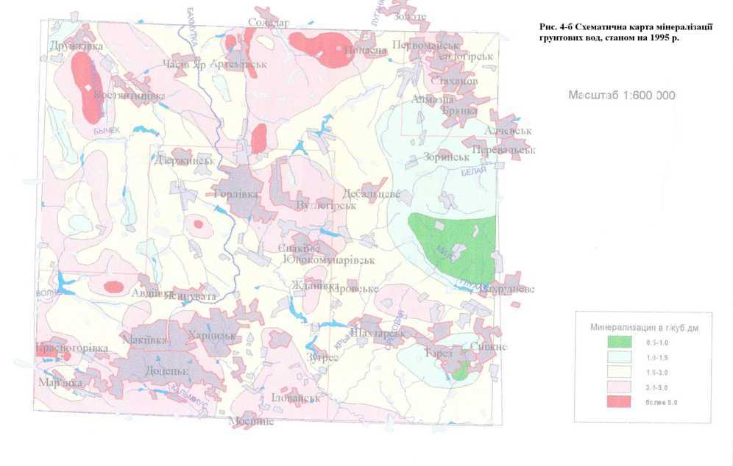

Slide 10
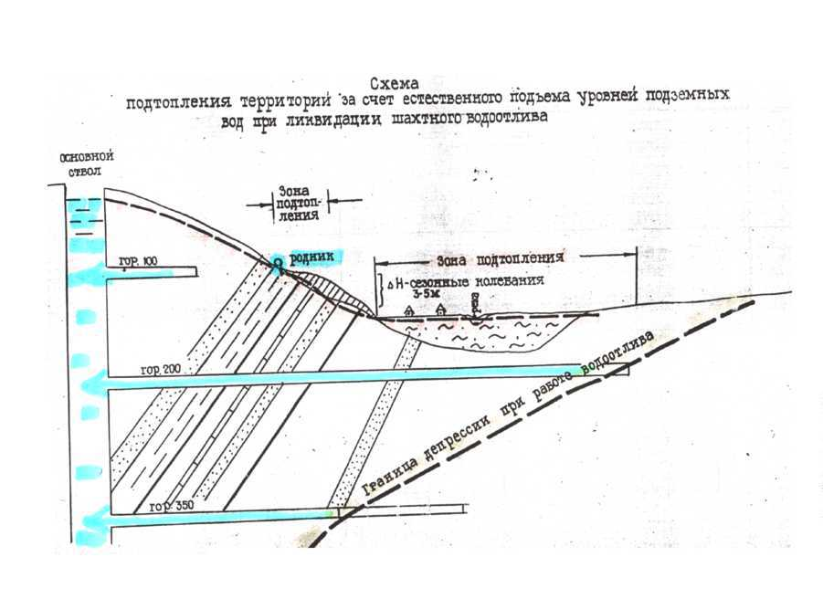

Slide 11
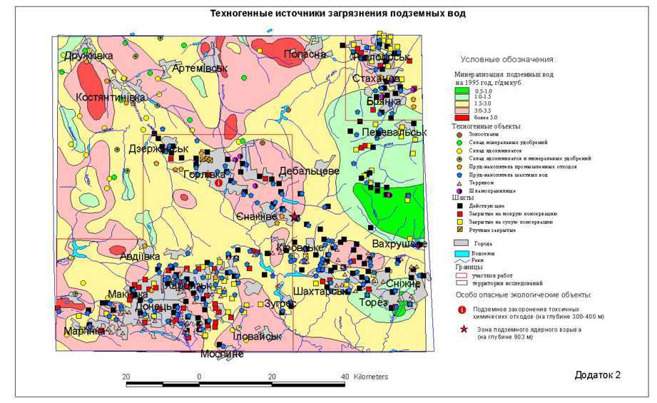

Slide 13
ПЕРШОЧЕРГОВІ ЗАХОДИ ПО
ЗБЕРЕЖЕННЮ ЕКОБЕЗПЕКИ ТА
ЖИТТЄЗДАТНОСТІ ДОНБАСУ :
1. АКТИВІЗУВАТИ ЕКОМОНІТОРИНГ
ЗОНИ АТО, В ПЕРШУ ЧЕРГУ ЗАСОБАМИ ДИСТАНЦІЙНОГО ЗОНДУВАННЯ ЗЕМЛІ.
2.ВИЗНАЧИТИ ЕКОСТАН ОБ’ЄКТІВ-ДЖЕРЕЛ НАДЗВИЧАЙНИХ СИТУАЦІЙ (ПНО, ХНО).

Slide 14
3. ОРГАНІЗУВАТИ ПРИСКОРЕНЕ ВІДНОВЛЕННЯ
ФУНКЦІОНУВАННЯ МЕРЕЖ:
1)КАНАЛІЗАЦІЙНИХ;
2)ВОДОПРОВІДНИХ;
3)ТЕПЛО-ЕНЕРГОПОСТАЧАННЯ-
ДО МІНУСОВИХ ТЕМПЕРАТУР.

Slide 15
4.ЗАПРОПОНУВАТИ ВИКЛЮЧЕННЯ ТЕРОРИСТИЧНИХ ВПЛИВІВ НА ВОДОВІДЛИВ ШАХТ ТА ПОЛІГОНИ
ТОКСИЧНИХ ВІДХОДІВ. 5.ЗДІЙСНИТИ ЗАХОДИ ПО УТРИ-
МАННЮ РІВНІВ ШАХТНИХ ВОД НА
НЕБЕЗПЕЧНИХ ГЛИБИНАХ.

Slide 16
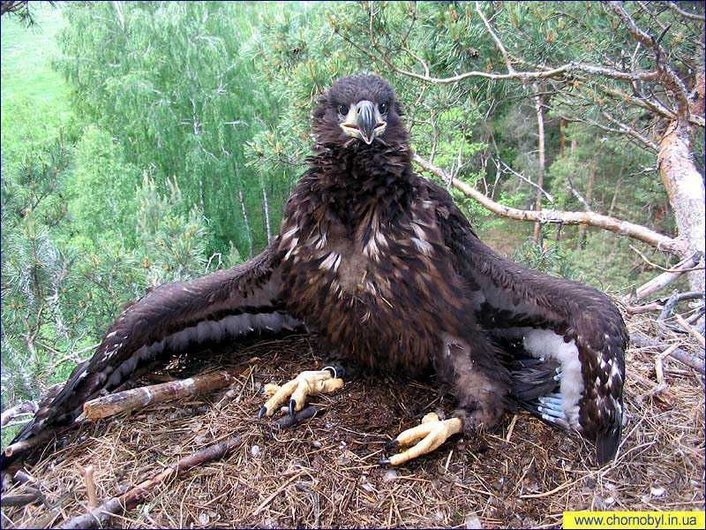
ДЯКУЄМО ЗА УВАГУ!

